Slide 1
第十五章 分 式
15.2.1 分式的乘除
第1课时 分式的乘除
导入新课
讲授新课
当堂练习
课堂小结

Slide 2
学习目标
1.掌握分式的乘除运算法则.（重点）
2.能够进行分子、分母为多项式的分式乘除法运算．（难点）

Slide 3
导入新课
情境 引入
问题1 一个长方体容器的容积为V,底面的长为a,
宽为b,当容器内的水占容积的 时,水高多少?
长方体容器的高为 ,
水高为

Slide 4
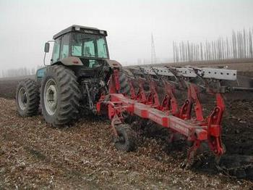
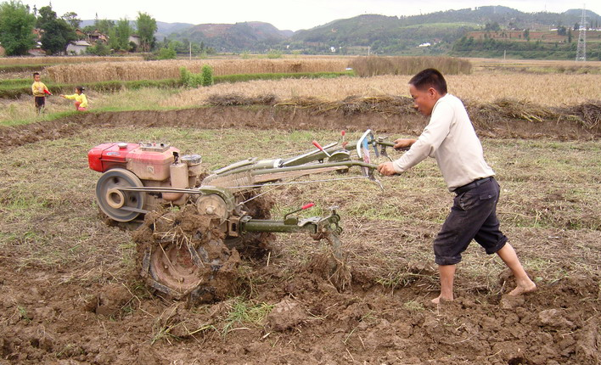
问题2 大拖拉机m天耕地a公顷,小拖拉机n天耕地b公顷,大拖拉机的工作效率是小拖拉机的工作效率的多少倍?
大拖拉机的工作效率是 公顷/天,小拖拉机的
工作效率是 公顷/天,大拖拉机的工作效率
是小拖拉机的工作效率的( )倍.

Slide 5
讲授新课
一
分式的乘除
类比探究
想一想：
你还记得分数的乘除法法则吗？类比分数的乘除法法则，你能说出分式的乘除法法则吗？
想一想：
$$\frac{a}{b}×\frac{c}{d}=$$
$$\frac{a}{b}÷\frac{c}{d}=$$

Slide 6
归纳法则
类似于分数，分式有：
乘法法则：
分式乘分式，用分子的积作为积的分子，分母的积作为积的分母.
除法法则：
分式除以分式，把除式的分子、分母颠倒位置后，与被除式相乘.
上述法则用式子表示为：

Slide 7
典例精析
例1 计算:
先把除法转化为乘法
解：
约分
注意：按照法则进行分式乘除运算，如果运算结果不是最简分式，一定要进行约分，使运算结果化成最简分式。

Slide 8
例2 计算：
分子、分母是多项式时，先分解因式 便于约分.
解：原式=
约分

Slide 9
先把除法转化为乘法.
解：原式=
负号怎么得来的？
整式与分式 运算时，可以把整式看成分母是1的分式．

Slide 10
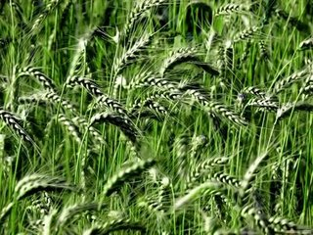
例3 “丰收1号”小麦的试验田是边长为a米的正方形减去一个边长为1米的正方形蓄水池后余下的部分， “丰收2号”小麦的试验田是边长为（a－1）米的正方形，两块试验田的小麦都收获了500千克.
（1）哪种小麦的单位面
积产量高？
（2）高的单位面积产量
是低的单位面积产量的
多少倍？
1m
（a-1）m
am

Slide 11
解：（1）“丰收1号”小麦的试验田面积是（a ²-1）m²，单位面积产量是 kg/m²；“丰收2号”小麦的试验田面积是（a－1）²m²，单位面积产量是 kg/m².
∵a>1, 0＜（a－1）², a ²-1>0，
由图可得（a－1）²＜ a ²-1.
∴
1m
（a-1）m
am
∴“丰收2号”小麦的单位面积产量高.

Slide 12
（2）
所以 “丰收2号”小麦的单位面积产量是“丰收1号”小麦的单位面积产量的 倍.

Slide 13
知识要点
解题步骤
1.分式的分子、分母都是几个因式的积的形式，可先约去分子、分母的公因式，再按照法则进行计算.
2.分子或分母是多项式的按以下方法进行：
①将原分式中含同一字母的各多项式按降幂(或升幂)排列；在乘除过程中遇到整式则视其为分母为1，分子为这个整式的分式；
②把各分式中分子或分母里的多项式分解因式；
③应用分式乘除法法则进行运算；(注意:结果为最简分式或整式．)

Slide 14
当堂练习
1.计算 等于（ ）
A. B. C. D.
C
B
2.化简 的结果是（ ）

Slide 15
3.一条船往返于水路相距100 km的A,B两地之间，已知水流
的速度是每小时2 km，船在静水中的速度是每小时x km
（x>2），那么船在往返一次过程中，顺流航行的时间与逆流
航行的时间比是______.

Slide 16
4.下列计算对吗？若不对，要怎样改正？
对

Slide 17
5.计算：
（1）
（2）
解：（1）原式
（2）原式

Slide 18
课堂小结
除法先转化成乘法，再按照乘法法则进行运算
乘除法运算
分式乘除运算
(1)分子分母是单项式的，先按法则进行，再约分化成最简分式或整式
注意
(2)分子分母是多项式的，通常要先分解因式再按法则进行
(3)运用法则时要注意符号的变化

